Slide 1
Möchtest du die Fächer am Gymnasium Schlierbach kennenlernen?
Öffne ganz einfach die Bildschirmpräsentation… Von Beginn an ….
Lass dich überraschen, was du bereits alles weißt!
Viel Spaß dabei!

Slide 2
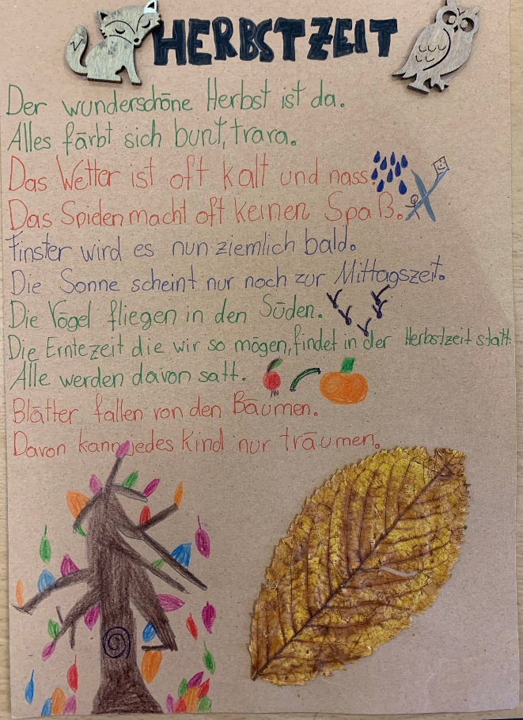
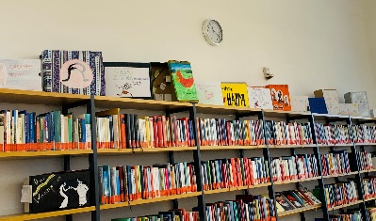
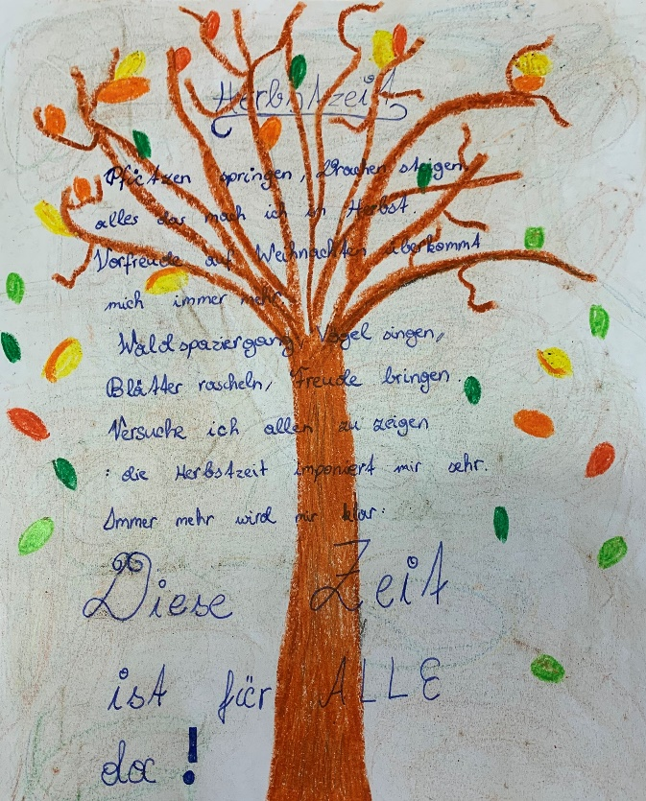
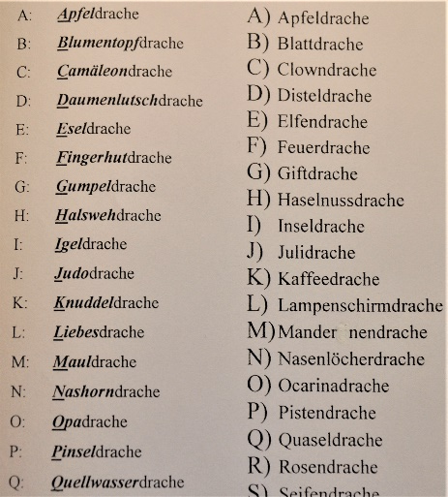
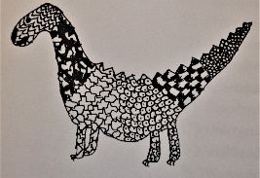
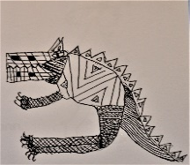
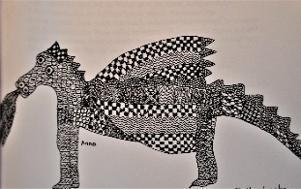
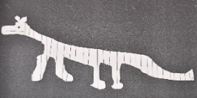
Leseschachteln
für unsere Bibliothek
Schreib- und Leseprojekt: Drachen
Drachenalphabet
Herbstgedichte 1A

Slide 3
SHOW WHAT YOU KNOW!
Spiele ein Zuordnungsspiel, um zu sehen, wie viele englische Wörter für Tiere und Farben du schon jetzt kennst. Drücke dazu auf diesen Link.
Oder kannst du vielleicht hier ein wichtiges englisches Wahrzeichen erkennen?
Notes:
Hier habe ich meine Notizen.

Slide 4
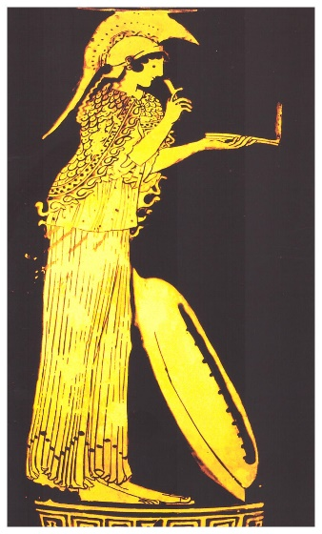
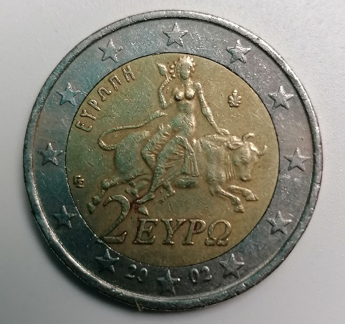
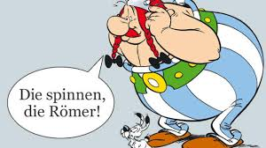
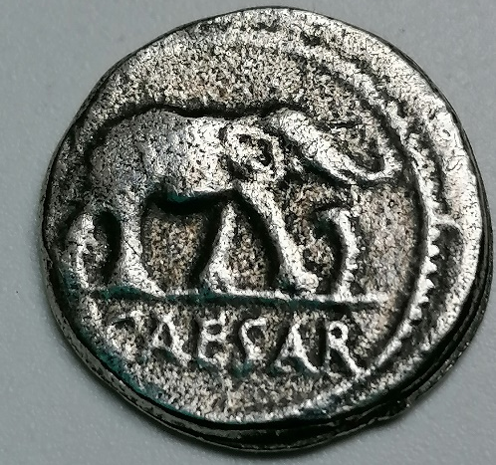
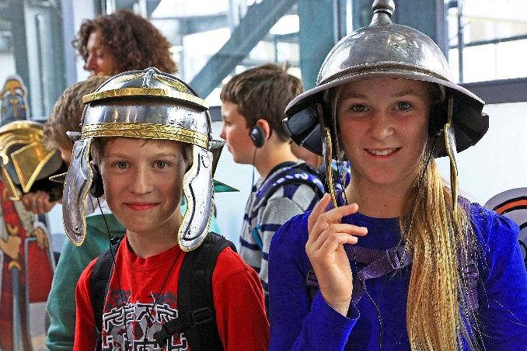
L A T E I N
Die lernen im Gymnasium Schlierbach nämlich so komische Sachen, zum Beispiel …
… dass Europa und der Euro aus der Antike stammen.
… dass viele Wörter, z.B. auch der „Computer“, aus dem Lateinischen kommen.
… dass ein römischer Helm ganz schön schwer ist.
… wieso Cäsar auf einer Münze einen Elefanten abbilden ließ.
Notes:
Hier habe ich meine Notizen.

Slide 5
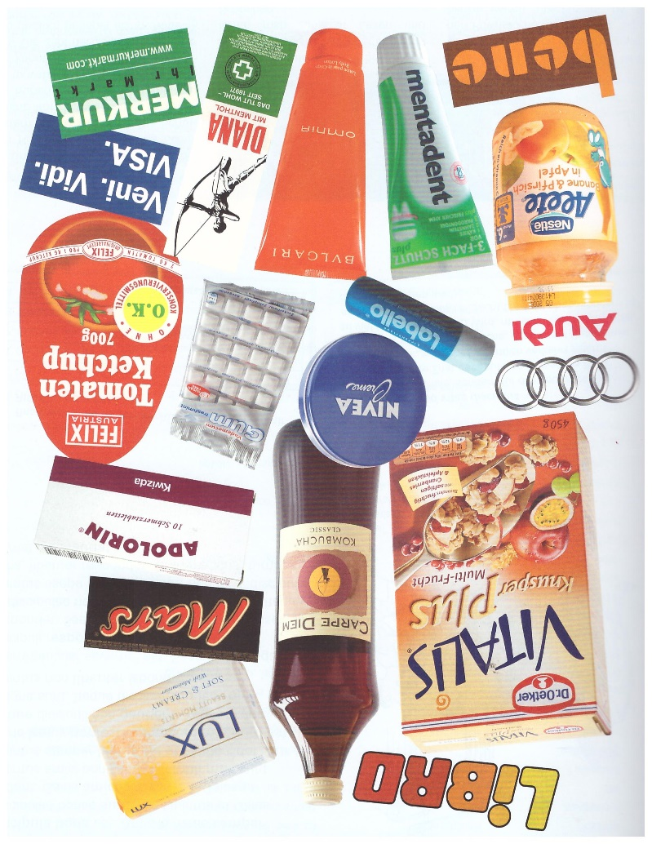
L A T E I N
… dass viele (Marken-)Namen aus dem Lateinischen stammen.
… dass man sich Wörter mit Zeichnungen gut merken kann.
A: Anna
B: Flix
C: Jakob
D: Lena
Notes:
Hier habe ich meine Notizen.

Slide 6
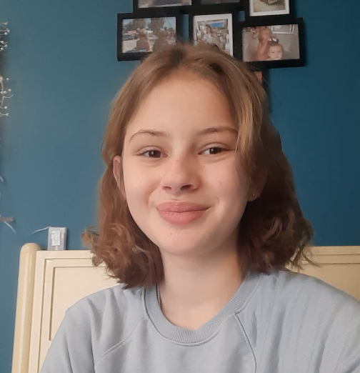
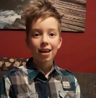
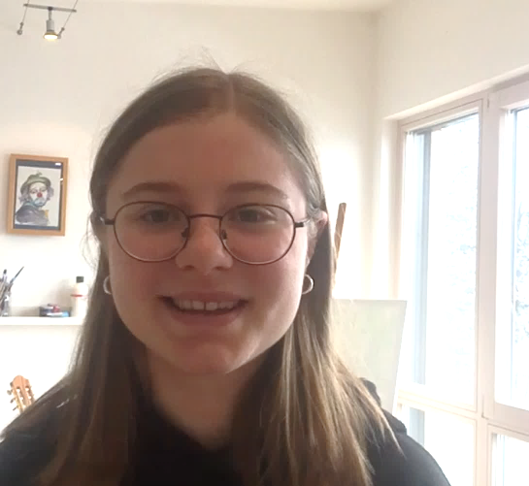
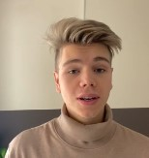
Parlez-vous français?
Französisch am Gymnasium Schlierbach
Klicke auf die Bilder, um einen Eindruck von der französischen Sprache zu bekommen.
Emilia, 3. Klasse
Jakob, 3. Klasse
Tess, 6. Klasse
Peter, 8. Klasse
Kannst du nach dem Ansehen der Videos bereits selbst „Guten Tag, ich heiße …“
auf Französisch sagen?
Notes:
Hier habe ich meine Notizen.

Slide 7
M 4 T H 3 M A T 1 K
In der 1. & 2. Klasse hast du 4 Stunden Mathematik, in der 3. & 4. Klasse sind es 3 Wochenstunden, in denen du viel Spannendes lernen wirst
Zum Beispiel, warum 1 + 2 · 3 = 7 (und nicht 9) ist!
Kannst du folgendes Zahlenrätsel schon lösen: „Wenn du zur Anzahl der Klassen des Gymnasiums Schlierbach 8 dazuzählst, erhältst du 32. Wie viele Klassen hat das Gym Schlierbach?“
(Die richtige Antwort lautet: 24)
Auf der nächsten Seite kannst du auch noch bei einer Millionenshow-Frage grübeln!
Zuvor würde ich mir aber noch folgendes Lern-Video ansehen, das Schülerinnen der 1. Klasse im Lockdown aufgenommen haben:
Link zum Video
Notes:
Hier habe ich meine Notizen.

Slide 8
Mathematik-Millionenshow-Frage: Anna ist älter als Felix. Jakob ist
jünger als Lena, aber älter als Anna.
Wer ist das älteste Kind?
A: Anna
B: Felix
C: Jakob
D: Lena
Notes:
Hier habe ich meine Notizen.

Slide 9
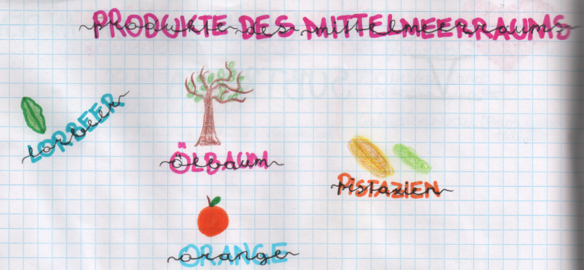
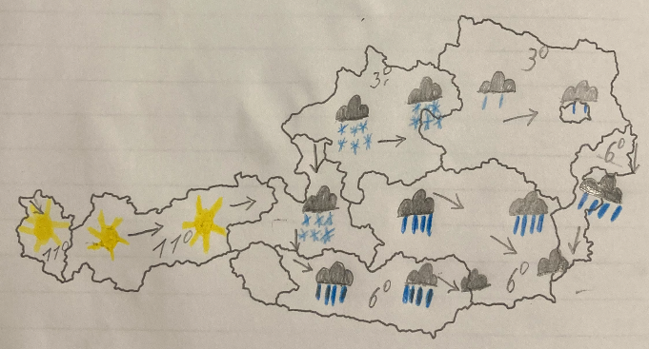
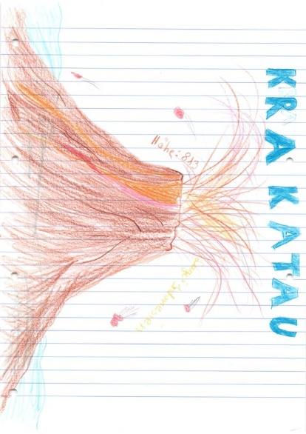
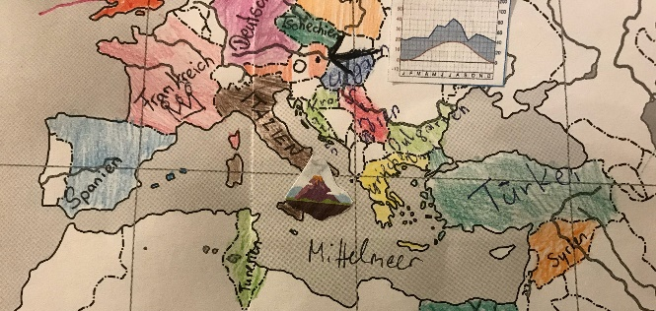
Leben und Wirtschaften der Menschen rund um den Globus
Wetter und Klima
Arbeiten mit Karten
Naturgefahren und Naturkatastrophen
Aktuelle Informationen aus aller Welt
Wenn du Lust auf ein kleines Quiz hast, dann klicke hier:
https://world-geography-games.com/de/welt_kontinente.html
Notes:
Hier habe ich meine Notizen.

Slide 10
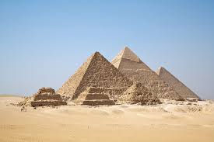
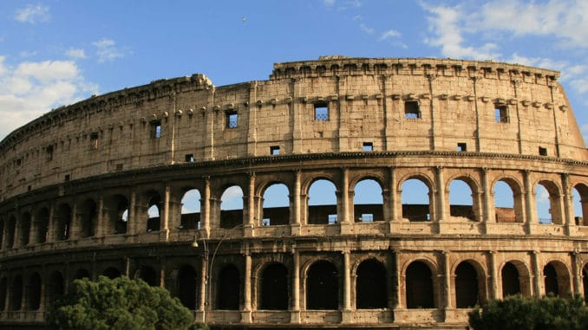
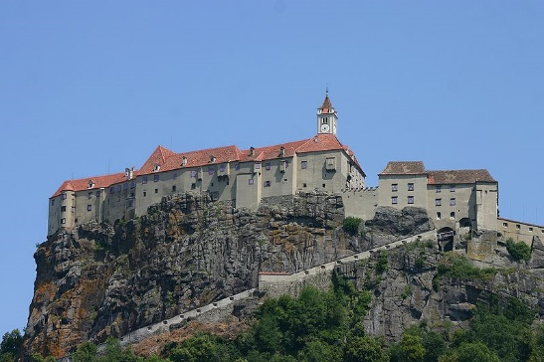
Geschichte und Sozialkunde
Wir haben ein kleines Quiz vorbereitet, das ihr hier findet.
Notes:
Hier habe ich meine Notizen.

Slide 11
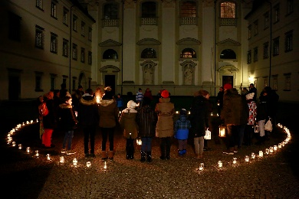
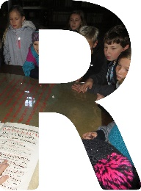
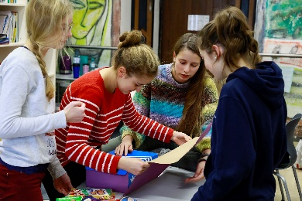
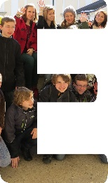
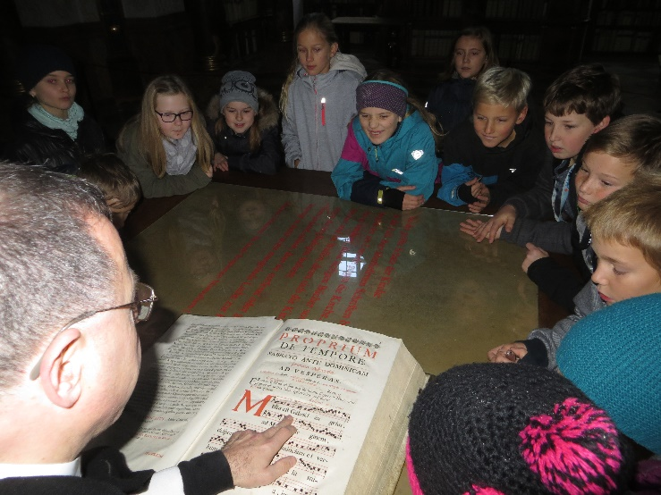
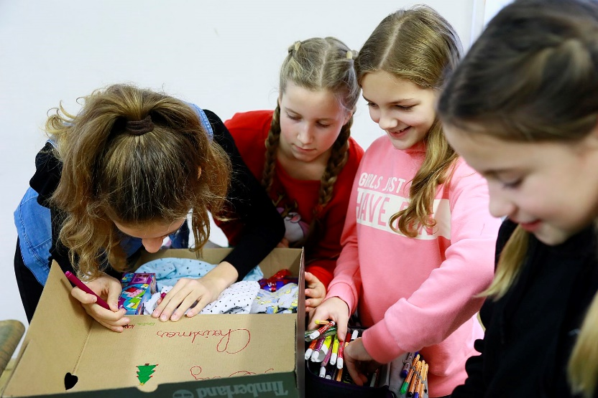
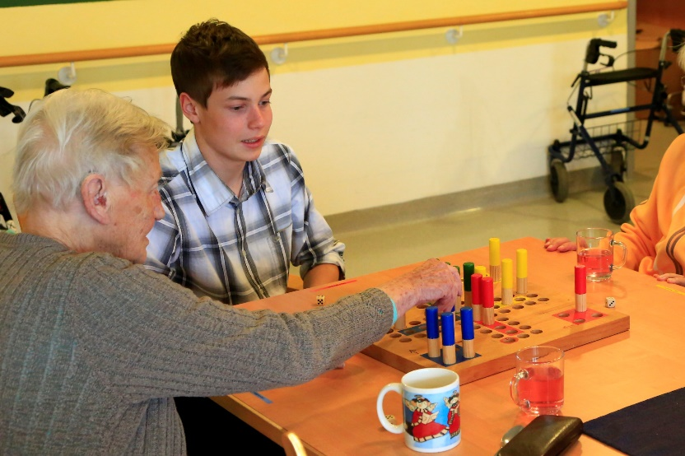
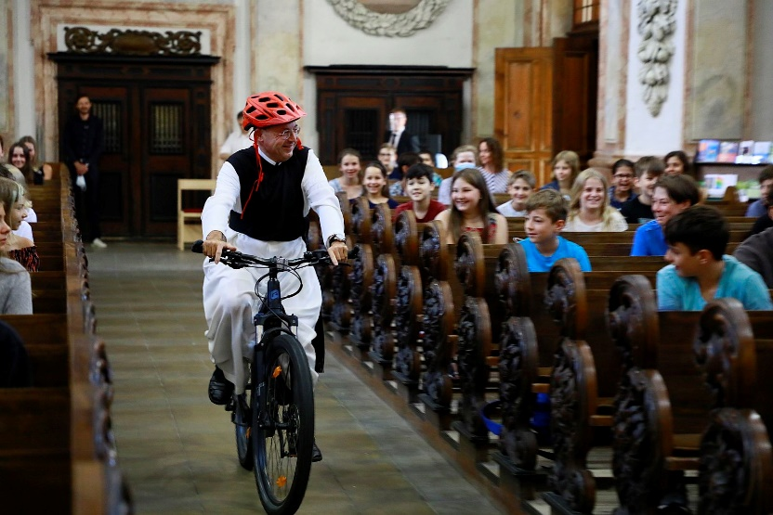
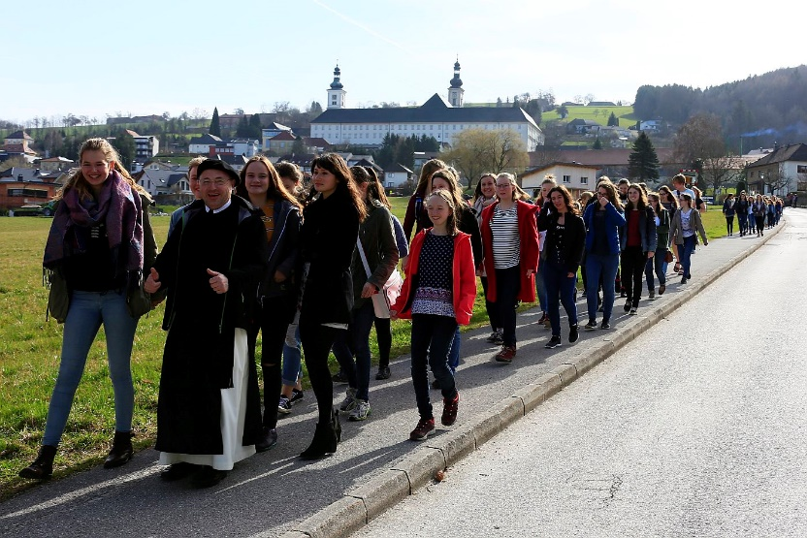
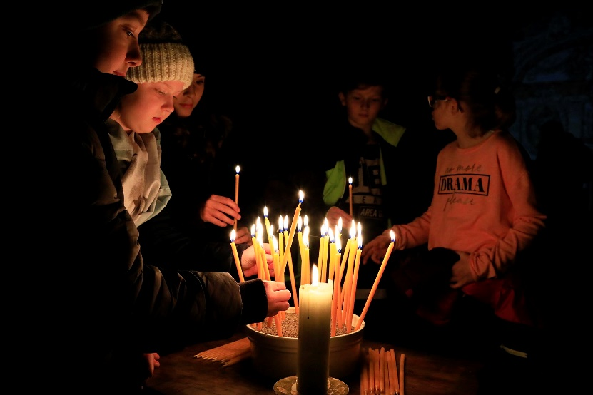
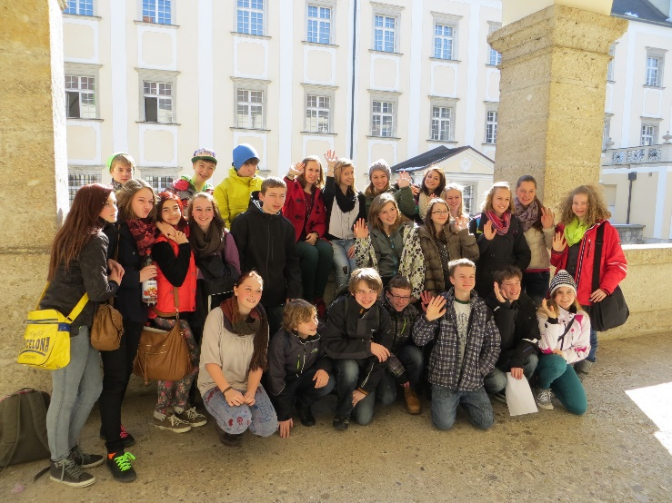
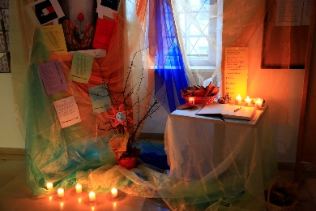
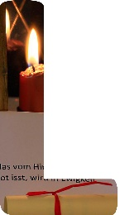
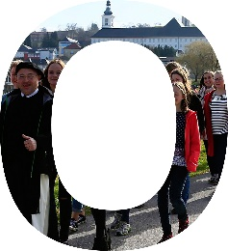
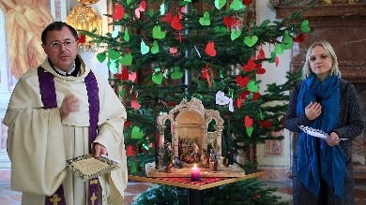
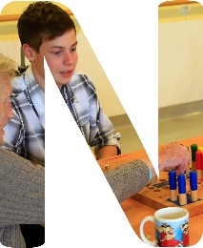
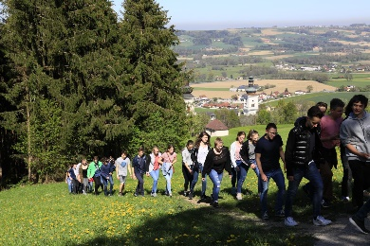
Gemeinsam beten und feiern
Orientierungs- tage, Workshops
Religiöse Bildung
Impulse für das Leben
Erleben von Gemeinschaft
Interesse für andere, Sozial-aktionen
Neue Begegnungen, Compassion
Lernen und verstehen
Notes:
Hier habe ich meine Notizen.

Slide 12
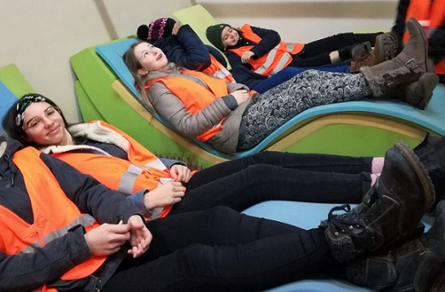
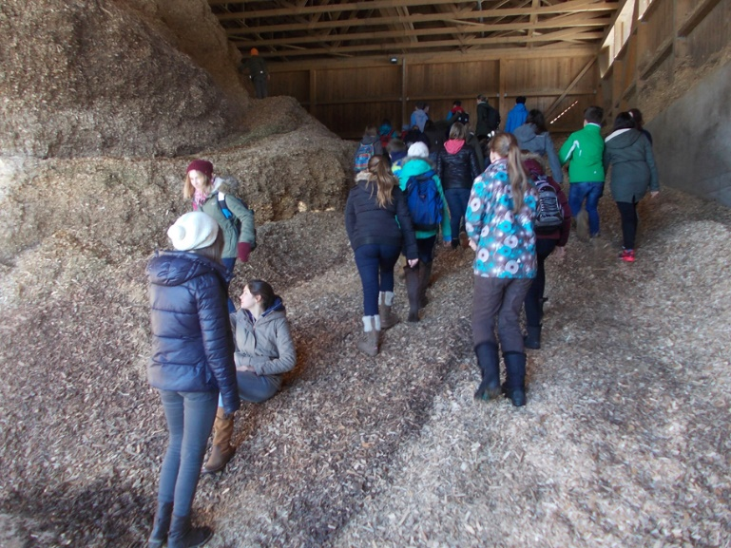
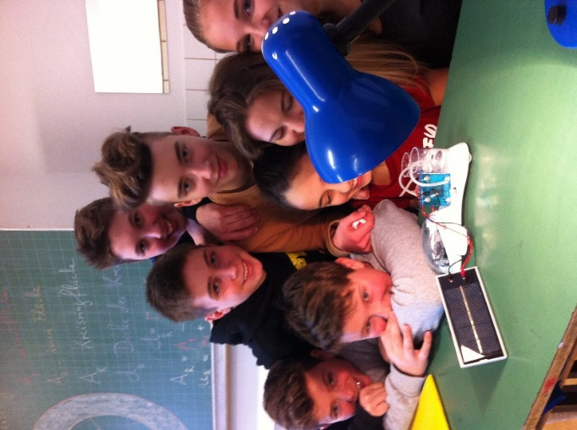
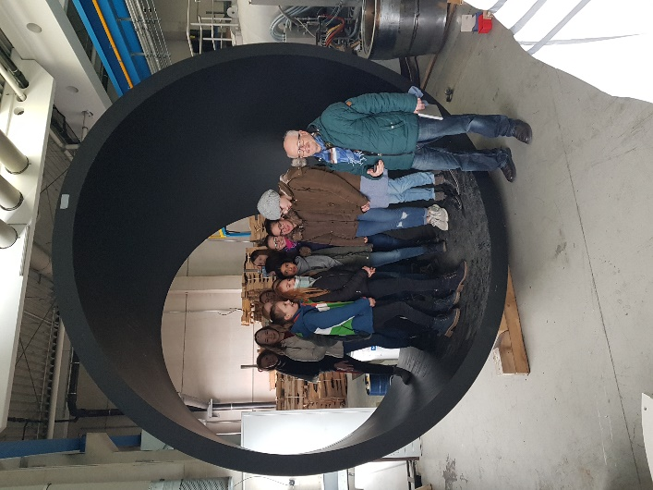
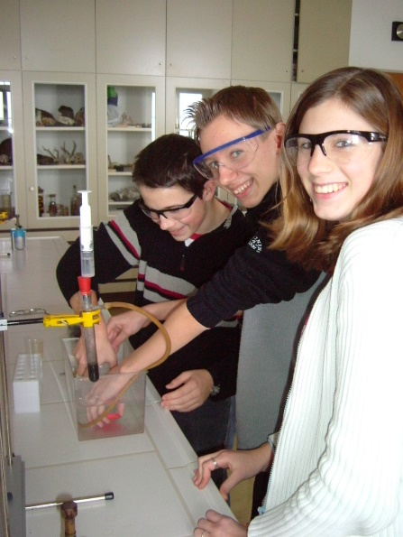
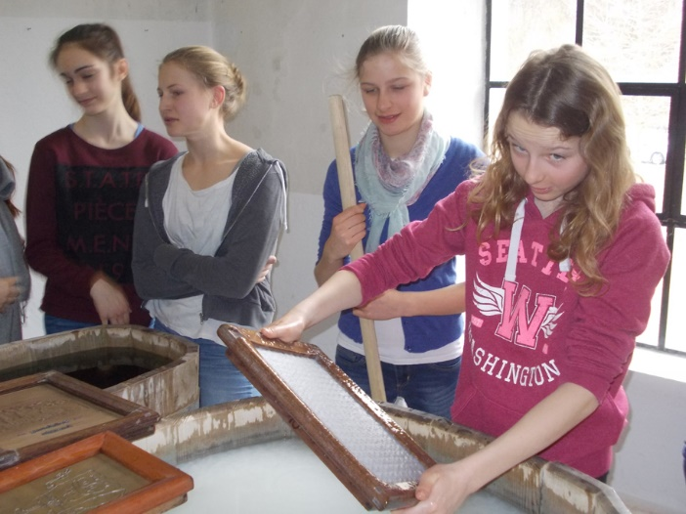
Chemie in der 4.Klasse
Beschäftigt sich mit:
Materialien,
ihren Eigenschaften,
ihrer Zusammensetzung
und ihrer Umwandlung.
Bei SchülerInnen besonders beliebt sind:
einfache Schülerversu-che, Lehrerversuche,
das Arbeiten mit den Molekülbaukästen,
die Teilnahme am zweijährig stattfindenden Projektwettbewerb,
Besuche in Betrieben unserer Umgebung und angrenzender Bezirke.
Notes:
Hier habe ich meine Notizen.

Slide 13
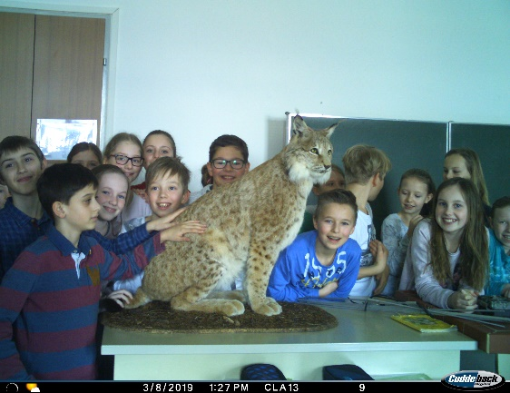
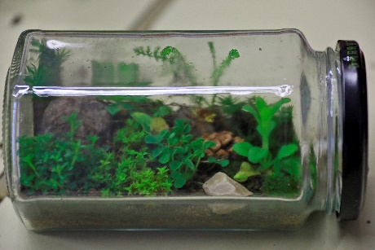
Ökosystem im Glas
2.Klasse
Luchsvortrag
1.Klasse
Biologie und Umweltkunde
Ernährungspyramide 1.Klasse
Schulgarten
Von der Saat bis zur Ernte
4.Klasse
Blätterherbarium
2.Klasse
Kirschblütenbasteln
1.Klasse
Notes:
Hier habe ich meine Notizen.

Slide 14
Unser Physikunterricht
Bist du neugierig?
Entdeckst du gerne?
Probierst du gerne Dinge aus? Dann bist du hier genau richtig! Wir entdecken gemeinsam unsere Umgebung!
Notes:
Hier habe ich meine Notizen.

Slide 15
Zentraler Bestandteil des Faches Bildnerische Erziehung ist es Bildkompetenzen zu entwickeln.
„Bild“ wird als umfassender Begriff für zwei- und dreidimensionale Objekte, Artefakte, visuell geprägte Informationen, Prozesse und Situationen visueller Erfahrung gesehen. „Bild“ ist also nicht nur das flache, statische Objekt, sondern auch eine visuelle Gestaltung in Raum und Zeit – von der Architektur bis zum Film. Bildkompetenz bezieht sich immer auf diese Gesamtheit der inhaltlich und formal sehr unterschiedlichen visuellen Phänomene, also analog zu Tendenzen in zeitgenössischer Kunst wie in Kunst- und Kulturwissenschaft als Wechselfeld von Bild, Medium und Körper.
(vgl.: Kunst+Unterricht: Bildkompetenz - Aufgaben stellen [Heft 341|2010])
Bildkompetenz umfasst 3 wesentliche Bereiche:
BILD VERSTEHEN: Bilder inhaltlich, emotional, formal erfassen, diskutieren und reflektieren
BILD MACHEN: Gefühle, Gedanken, Vorstellungen, Inhalte entwickeln und bildhaft darstellen
BILD VERWENDEN: Durch Betrachten private, berufliche, öffentliche Situationen erfassen und situationsgemäß mit Bildern kommunizieren.
Schüler*innenarbeiten 1. – 8. Klassen
Notes:
Hier habe ich meine Notizen.

Slide 16
Das hier ist ein Memoryspiel
mit Arbeiten von Schülerinnen
und Schülern der 1. – 4. Klassen.
Indem du die schwarzen Kästchen mittels Mausklick aktivierst, können sie auf - oder zugedeckt werden.
Das Spiel funktioniert nur im Vollbildmodus!
Viel Spaß beim Finden der gleichen Paare!
Notes:
Hier habe ich meine Notizen.

Slide 17
Was macht die Hand im Kopf?... Das Gehirn in die Hand nehmen!
Taktile Wahrnehmungserfahrungen ermöglichen ein Begreifen des eigenen Körpers und seiner Außenwelt.
Hände und Tastsinn aktivieren das neuronale Netzwerk des Gehirns, fördern die Sprachentwicklung.
Wir sind nicht nur Geist-, sondern auch Körperwesen. Wir wollen nicht nur etwas wissen, sondern auch etwas können, unser Können anwenden und die Welt mitgestalten.
Textiles Werken ist Lernen von, mit und über textile Dinge und Handlungen des täglichen Lebens:
Textile Objekte gestalten
Mit textilen „Dingen“ des Lebens kompetent umgehen
Eigene und andere Textilkulturen verstehen
Technisches Werken ist Verstehen durch das Spüren von Zusammenhäng:
Gebaute Umwelt wahrnehmen und gestalten
Form und Funktion aufeinander abstimmen
Technik erfahren und erproben
Schüler*innenarbeiten 1. und 2. Klasse
Notes:
Hier habe ich meine Notizen.

Slide 18
Gemeinsames WERKEN.
Denken. Schaffen. Erkennen.

Slide 19
Singen
Noten
Komponisten
Im Fach
Musik
lernt man…
Takt & Rhythmus
Bewegung & Tanz
Musizieren mit Instrumenten
Kleines Hörquiz: Welches Tier ist gesucht?
A: Wolf B: Katze C: Vogel D: Hase
Dirigieren
Notes:
Hier habe ich meine Notizen.

Slide 20
Schulbibliothek "Schubi"​
​
zahlreiche Bücher für Groß und Klein​
gemütliche Leseecken und praktische Arbeitsbereiche​
Leseaktivitäten, die zum Mitmachen einladen​
aktuelle Bücher-Tipps und Lese-Empfehlungen​
Bastle ein Lesezeichen!

